Slide 1
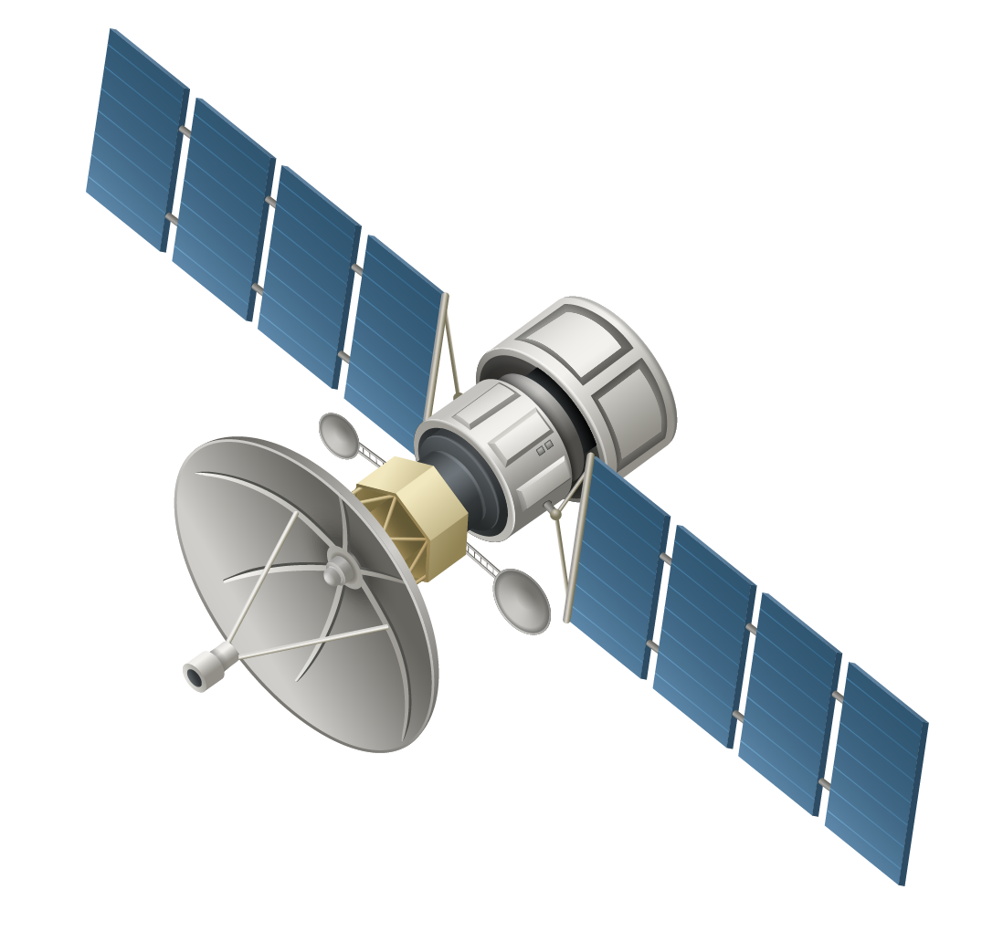
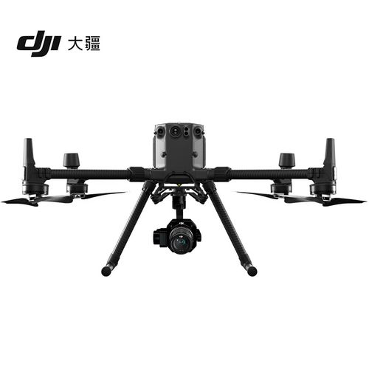
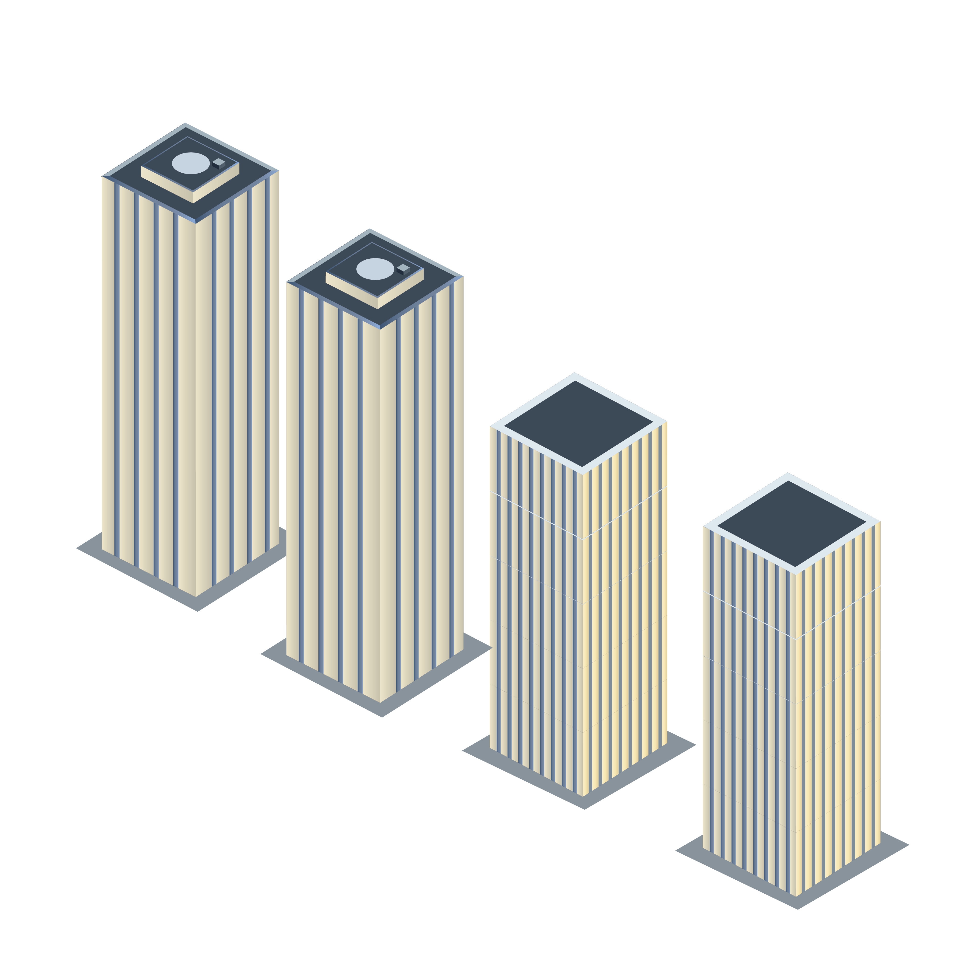
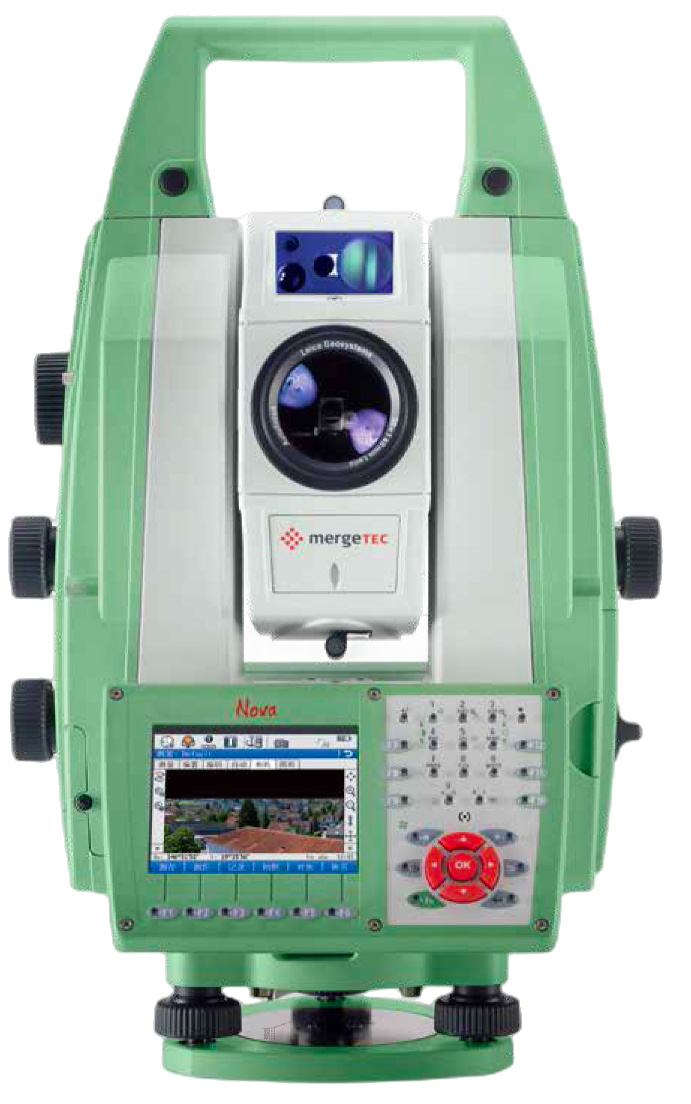
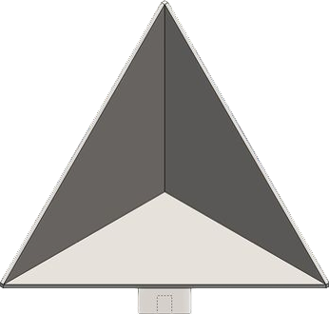
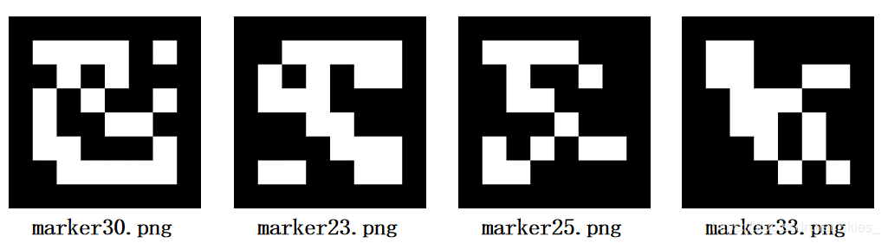
一
无人机建筑沉降监测 | 1.2 研究思路
针对大范围沉降区域中各建筑的沉降值，可以在被测物旁放置标志物和高精度全站仪，通过利用三角化方法和全站仪数据计算世界坐标系下监测标志物的真实沉降数据。
t0
全站仪测量沉降：
ΔA = A1 - A0
目标建筑沉降：
ΔS = S1 - S0 - ΔA
t2
无人机投放
监测标志物
S1(X, Y, Z)
InSAR监测点
目标建筑
发生沉降
目标建筑
目标建筑
继续沉降
Z
Z
A0(X, Y, Z)
全站仪
X
Y
X
Y
O
A1(X, Y, Z)
O
参照点
修正

Slide 2


一
无人机建筑沉降监测 | 1.2 研究思路
使用无人机将监测标志物投放至目标建筑上并拍摄可见光数据，随后通过计算机视觉算法识别参照点和监测标志物，利用三角化方法计算参考点坐标系下监测标志物的三维坐标，通过对比多期三维坐标获取目标建筑的沉降数据
t0
t1
…
tn
目标建筑沉降：
ΔS = Sn – S（n-1）
无人机投放
监测标志物
InSAR监测点
S1(X, Y, Z)
…
Sn(X, Y, Z)
目标建筑
目标建筑
目标建筑
Z
区域继续沉降
X
Y
沉降区域
O
参照点（无沉降）
无沉降区域

Slide 3
一
无人机建筑沉降监测 | 1.2 研究思路
验证卫星监测结果同样可以利用三角化方法计算参照点坐标系下角反射器所在建筑的沉降数据，通过对比沉降数据验证监测可靠性。
t0
t1
…
tn
角反射器所在建筑沉降：
ΔS = S1 - S0
S1(X, Y, Z)
Sn(X, Y, Z)
角反射器
无人机测量标志物
发生沉降
目标建筑
继续沉降
目标建筑
目标建筑
Z
Z
X
Y
X
Y
O
O
参照点（无沉降）

Slide 4
一
无人机建筑沉降监测 | 1.2 研究思路
博盈2号楼天台搭设试验场景，测试无人机在不同位置拍摄角反射器和标志物，利用算法识别参照物和角反射器并以参照物建立世界坐标系（X，Y，Z），随后使用三角化方法计算角反射器在参照点坐标系下的三维坐标。通过计算多期角反射器坐标在各方向上的差值，实现角反射器位移监测。
t1
t2
角反射器位置变化：
ΔS = S2 – S1
Z
Z
S1(X,Y,Z)
调整角反射器高度
X
S2(X,Y,Z)
X
O
角反射器
O
参照点
Y
Y

Slide 5


一
无人机建筑沉降监测 | 1.2 精度验证
不同拍摄距离精度验证
1
2
精度验证
Z
Z
S1(X,Y,Z)
S2(X,Y,Z)
标志物算法识别精度
X
X
边长(s)已知
间隔距离（d）已知
O
O
Y
Y
参照点
监测标志物
调整角反射器高度
不同参照物
到角反距离精度验证
1
2
Δd = d – d’
Z
S1(X,Y,Z)
Z
S2(X,Y,Z)
X
X
O
O
计算监测标志物与坐标原点的距离 d’
Y
Y
Z
Z
X
X
O2
Y
O2
Y

